Slide 2
Наша задача

Slide 3
Краткая справка

Slide 4
Портрет горожанина

Slide 5
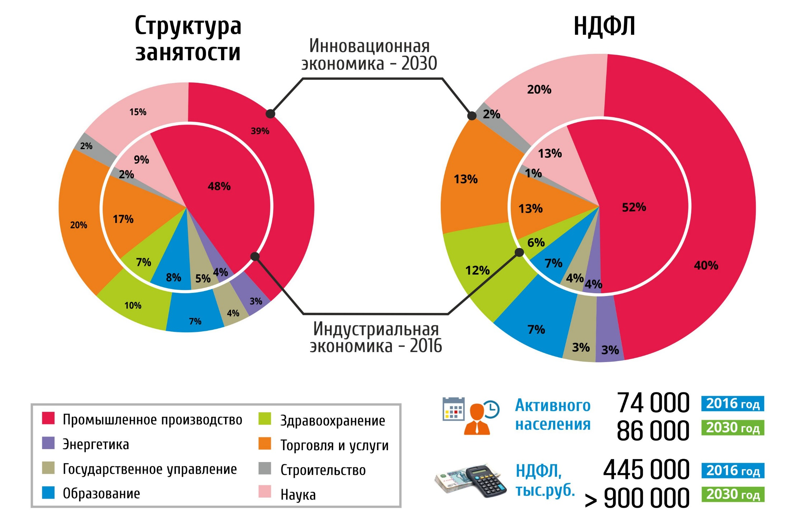
Изменение структуры экономики

Slide 6
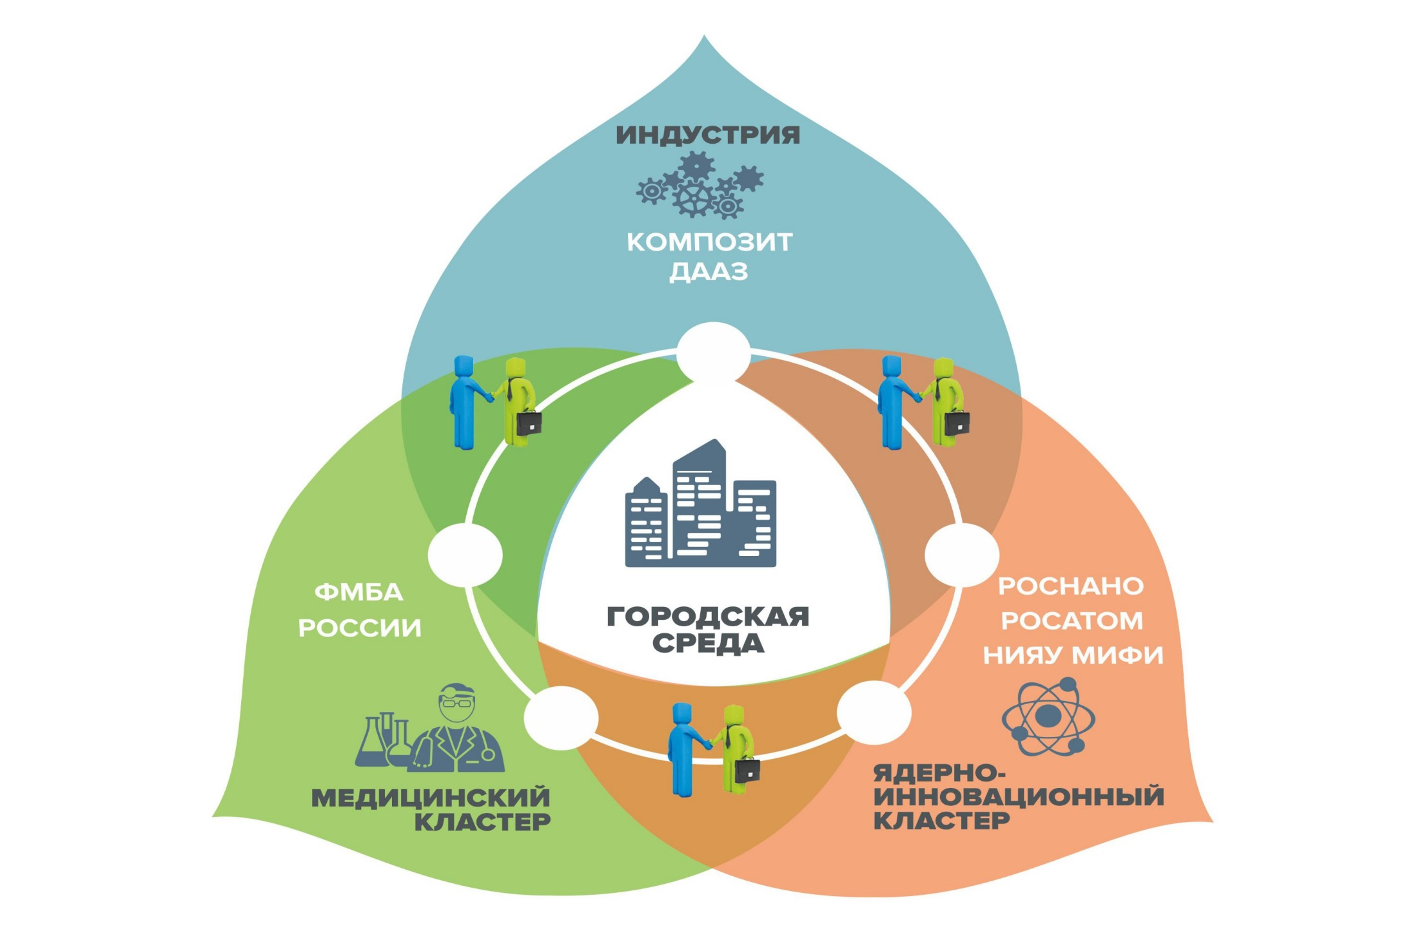
Синергия городской среды и экономик

Slide 7
Основные проекты

Slide 8
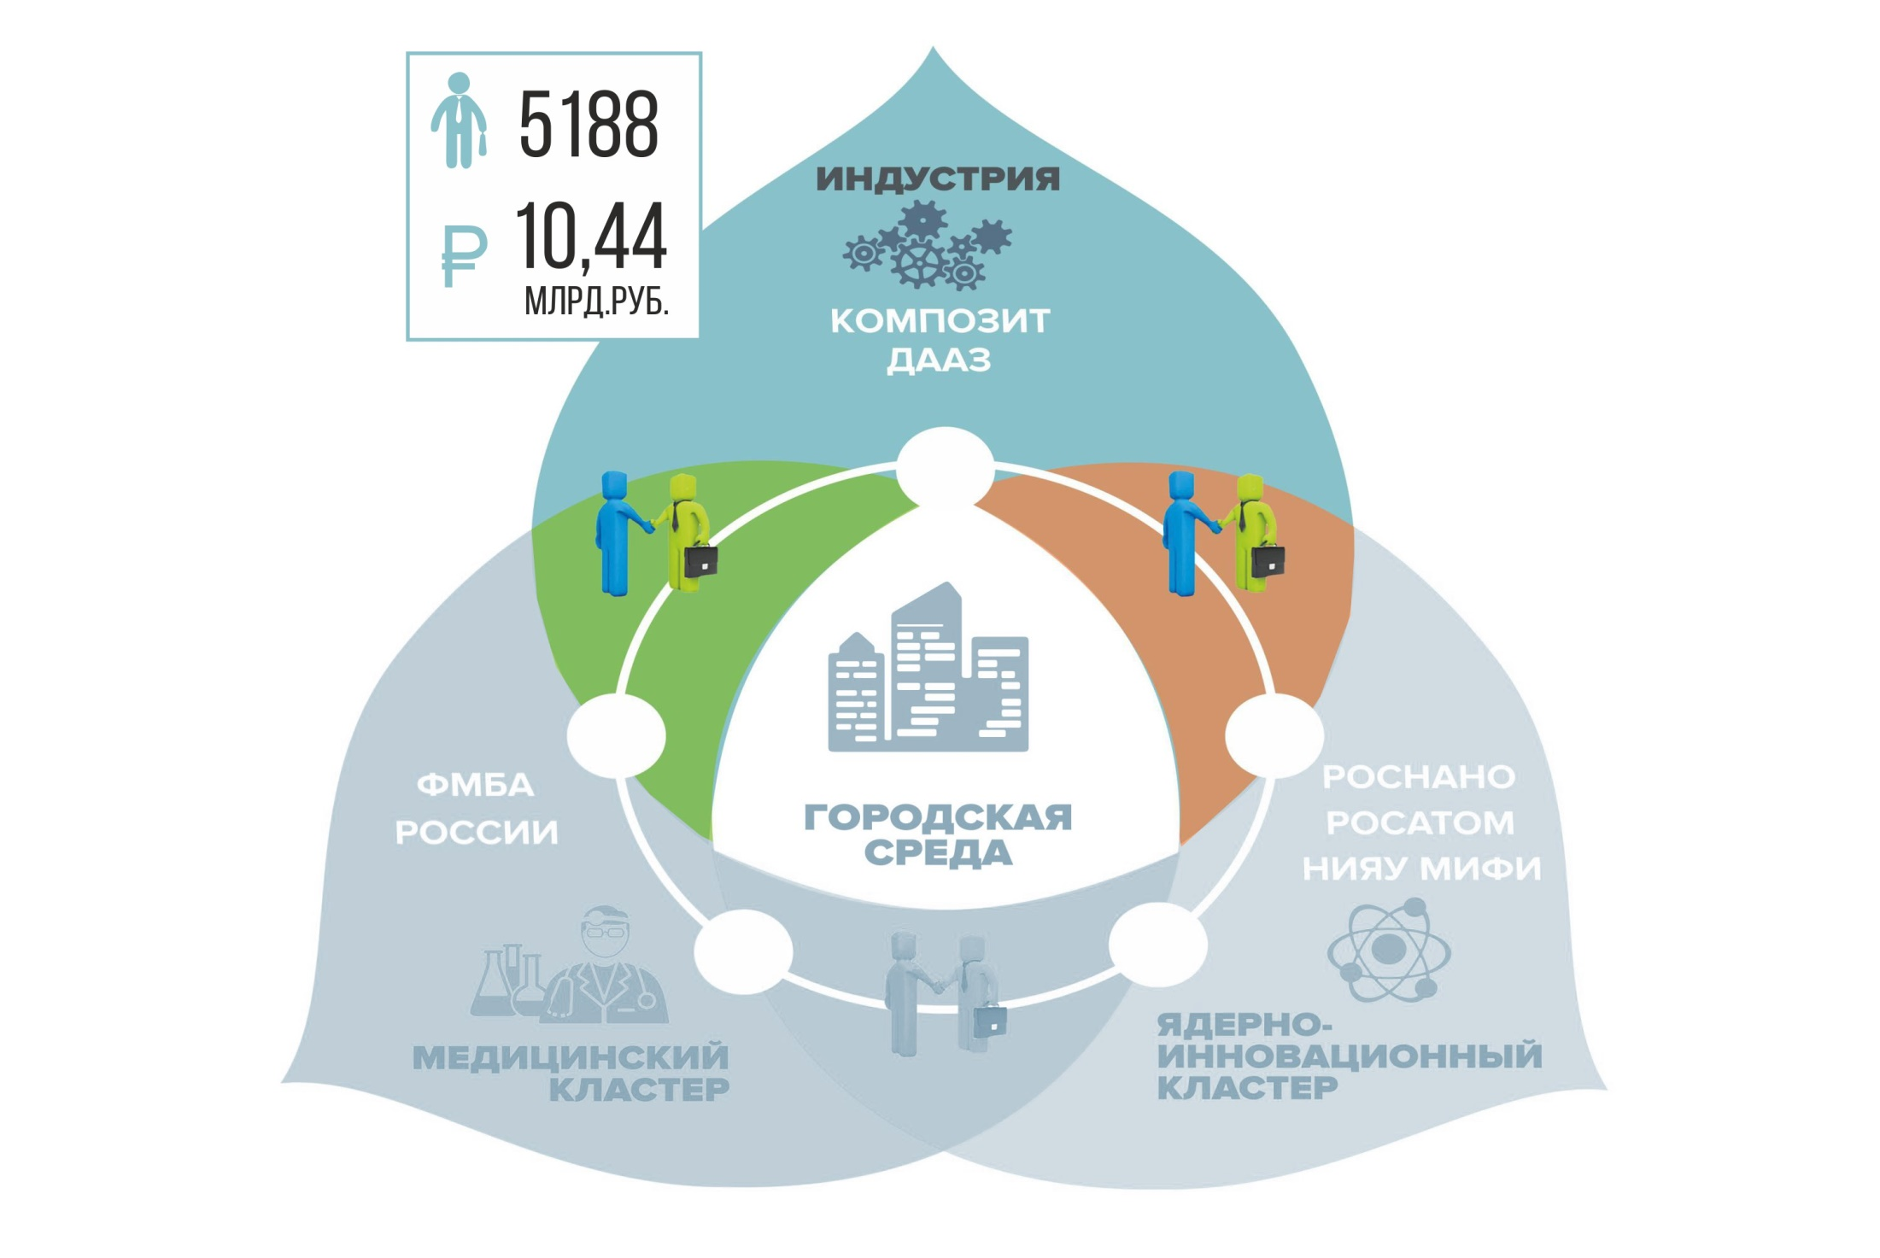
Индустрия

Slide 9
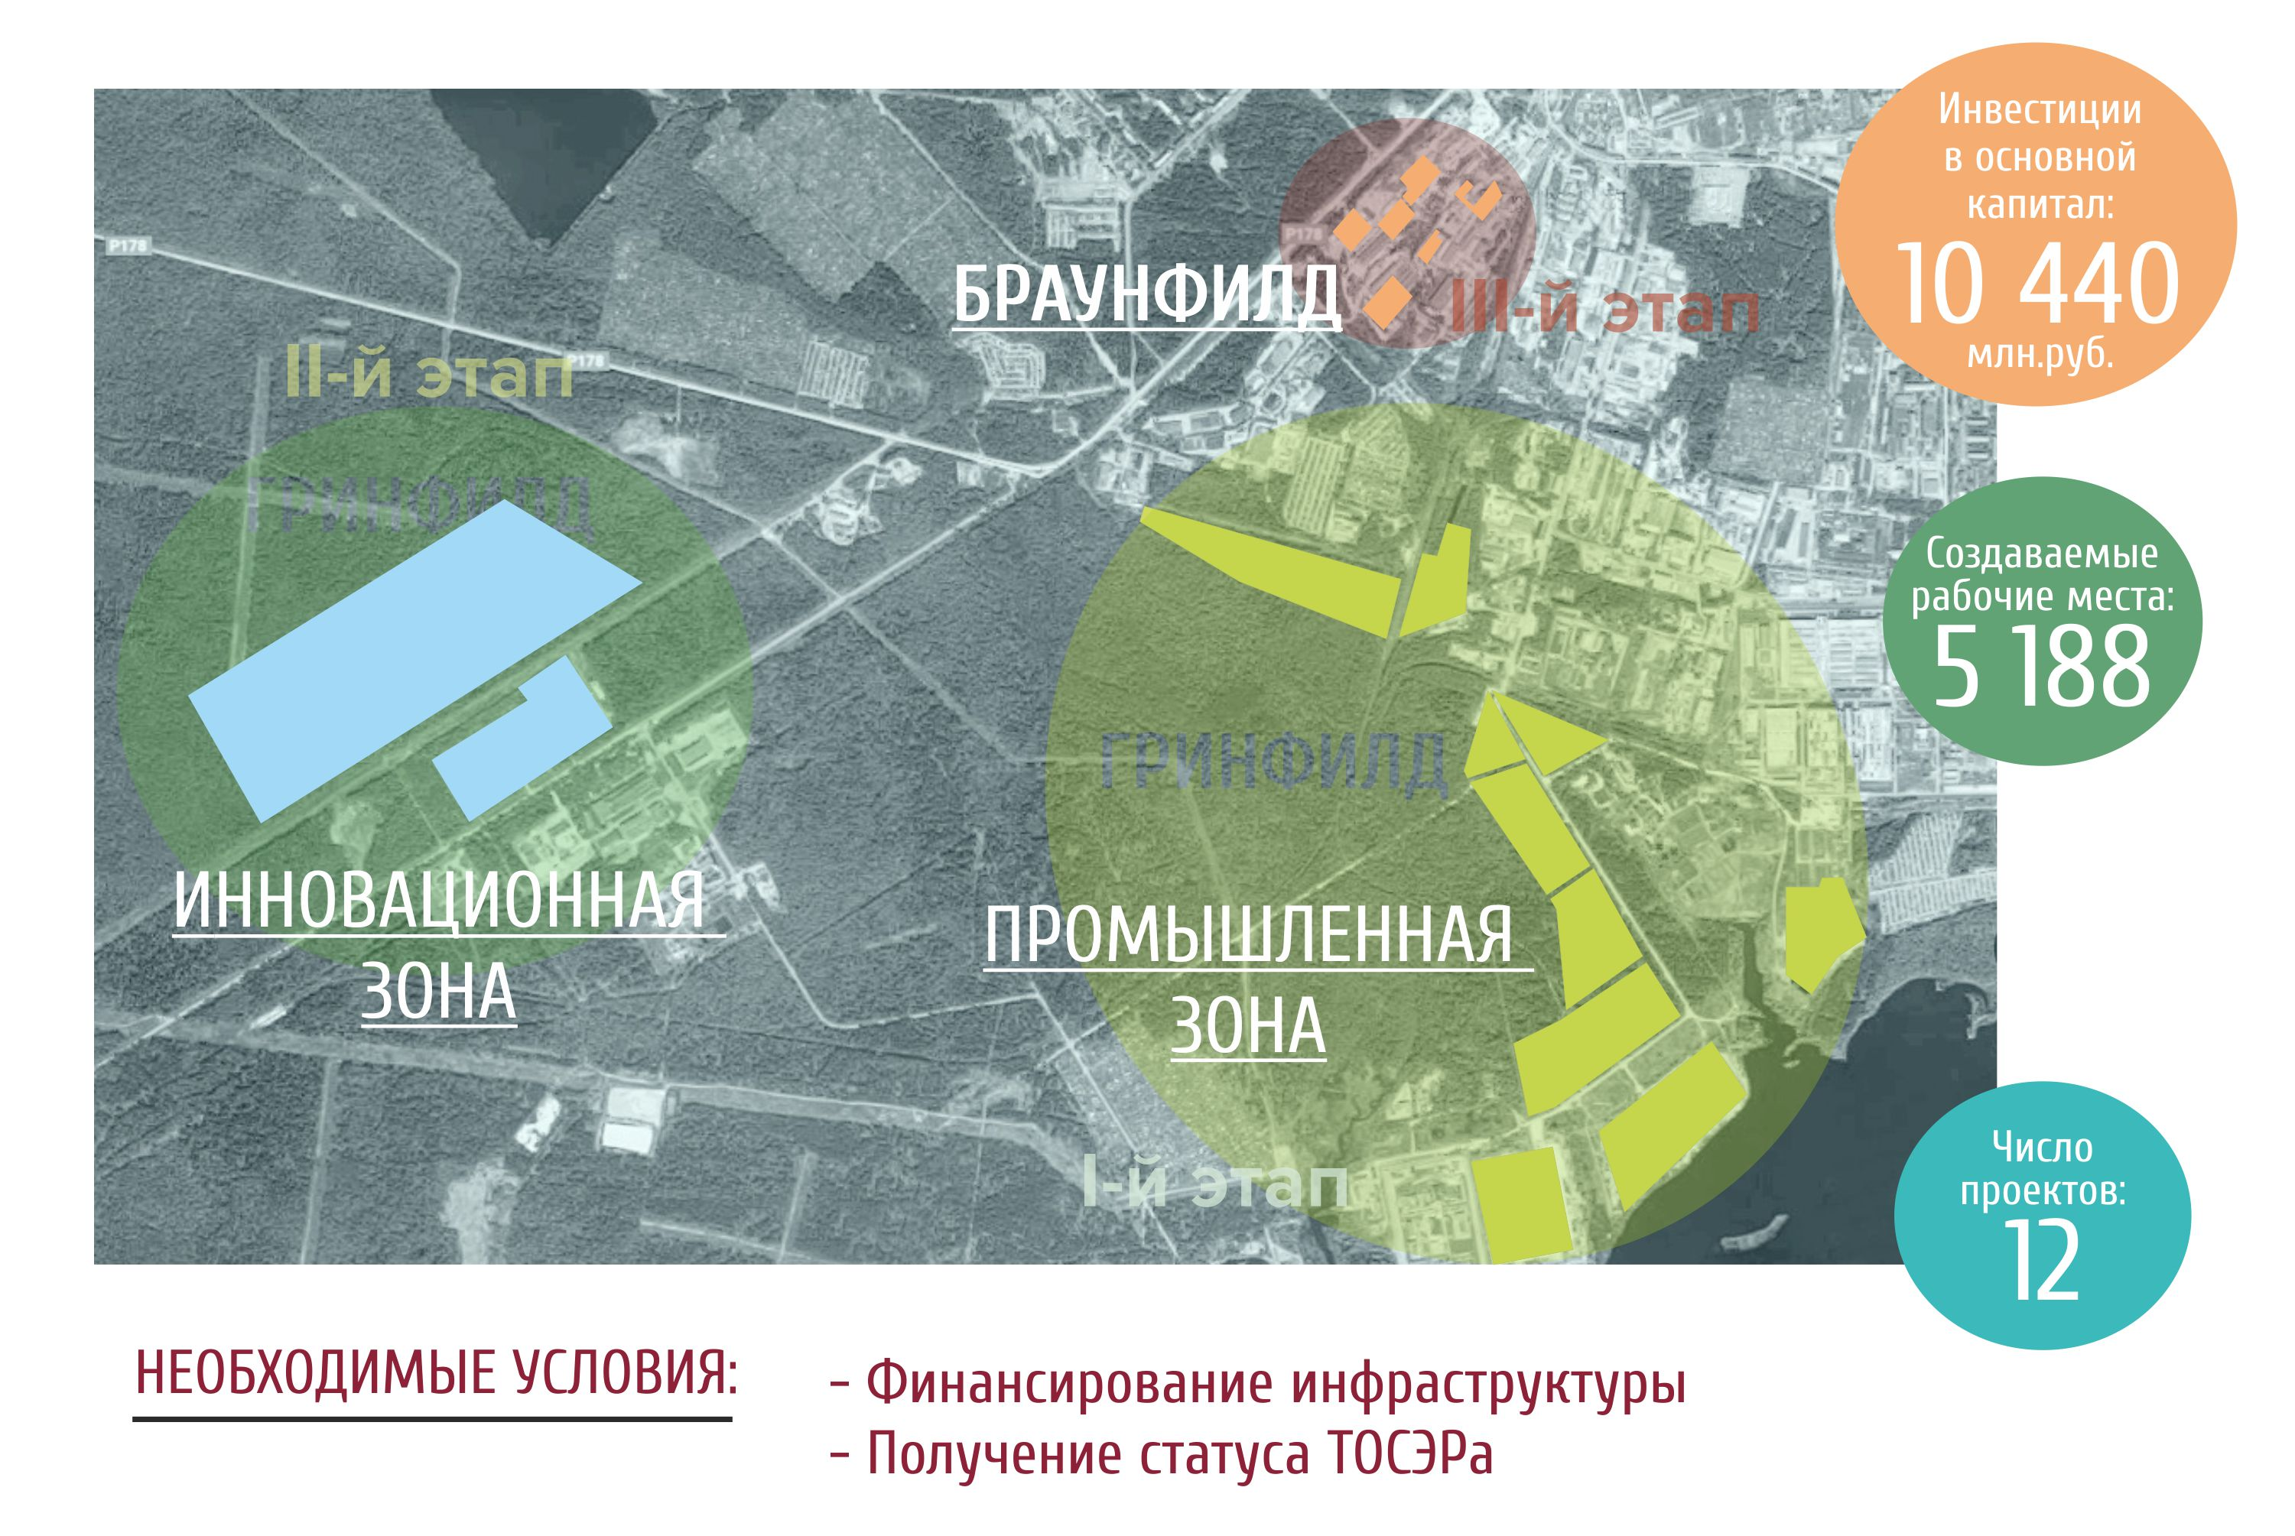
Создание индустриального парка «Димитровград»

Slide 10
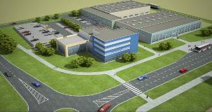
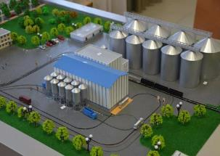
Число проектов: 2
Инвестиции в основной
капитал: 3 020 млн. руб
Создаваемые рабочие
места: 443
НЕОБХОДИМЫЕ УСЛОВИЯ:
Финансирование инфраструктуры
Получение статуса ТОСЭРа
Реконструкция уч-ка автодороги по
ул. Промышленная
Затраты: 142,8 млн. руб.*
ООО ДЗ «КБК»
* Всего сумма 142,8 млн.руб. (указана оценочная сумма затрат, с НДС и с проектными работами)
ООО «Легенда»
Notes:
10
10
10
10
10
10
10

Slide 11
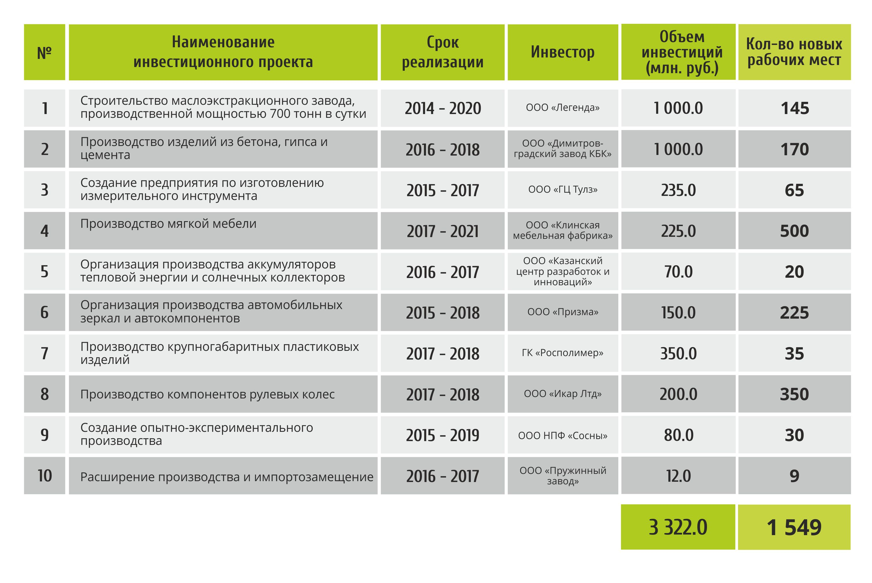
Инвестиционный проект конокомпании «Союз Маринс Групп»
Проекты в стадии запуска и реализации

Slide 12
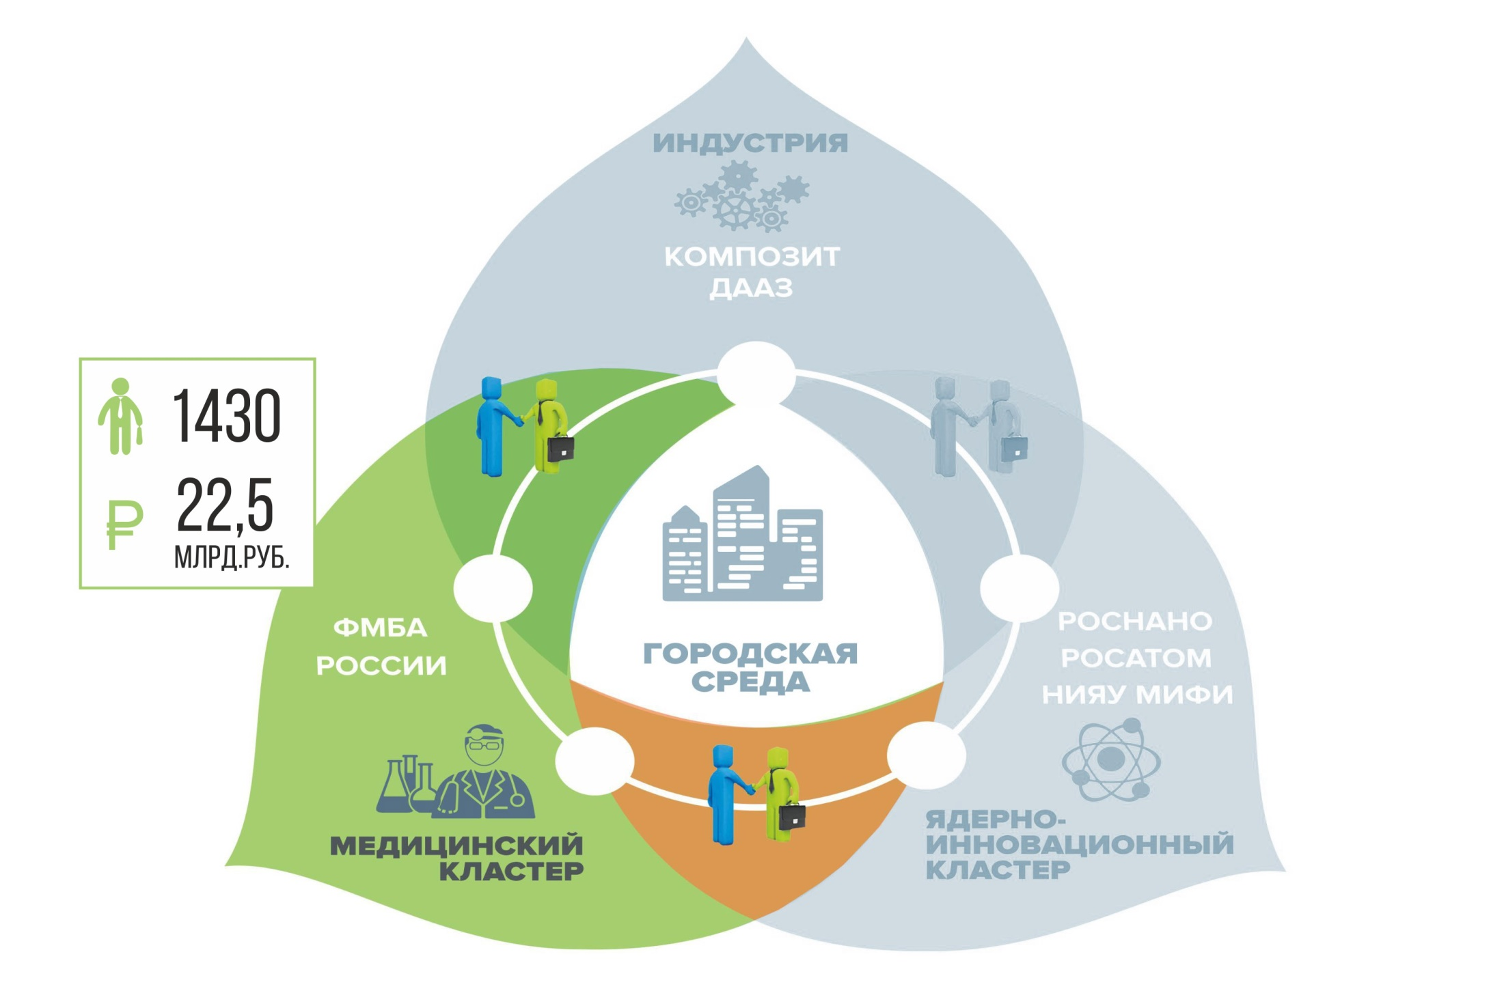
Медицинский кластер

Slide 13
Федеральный Центр
Высокотехнологичной Медицинской Радиологии

Slide 14
Федеральный Центр
Высокотехнологичной Медицинской Радиологии

Slide 15
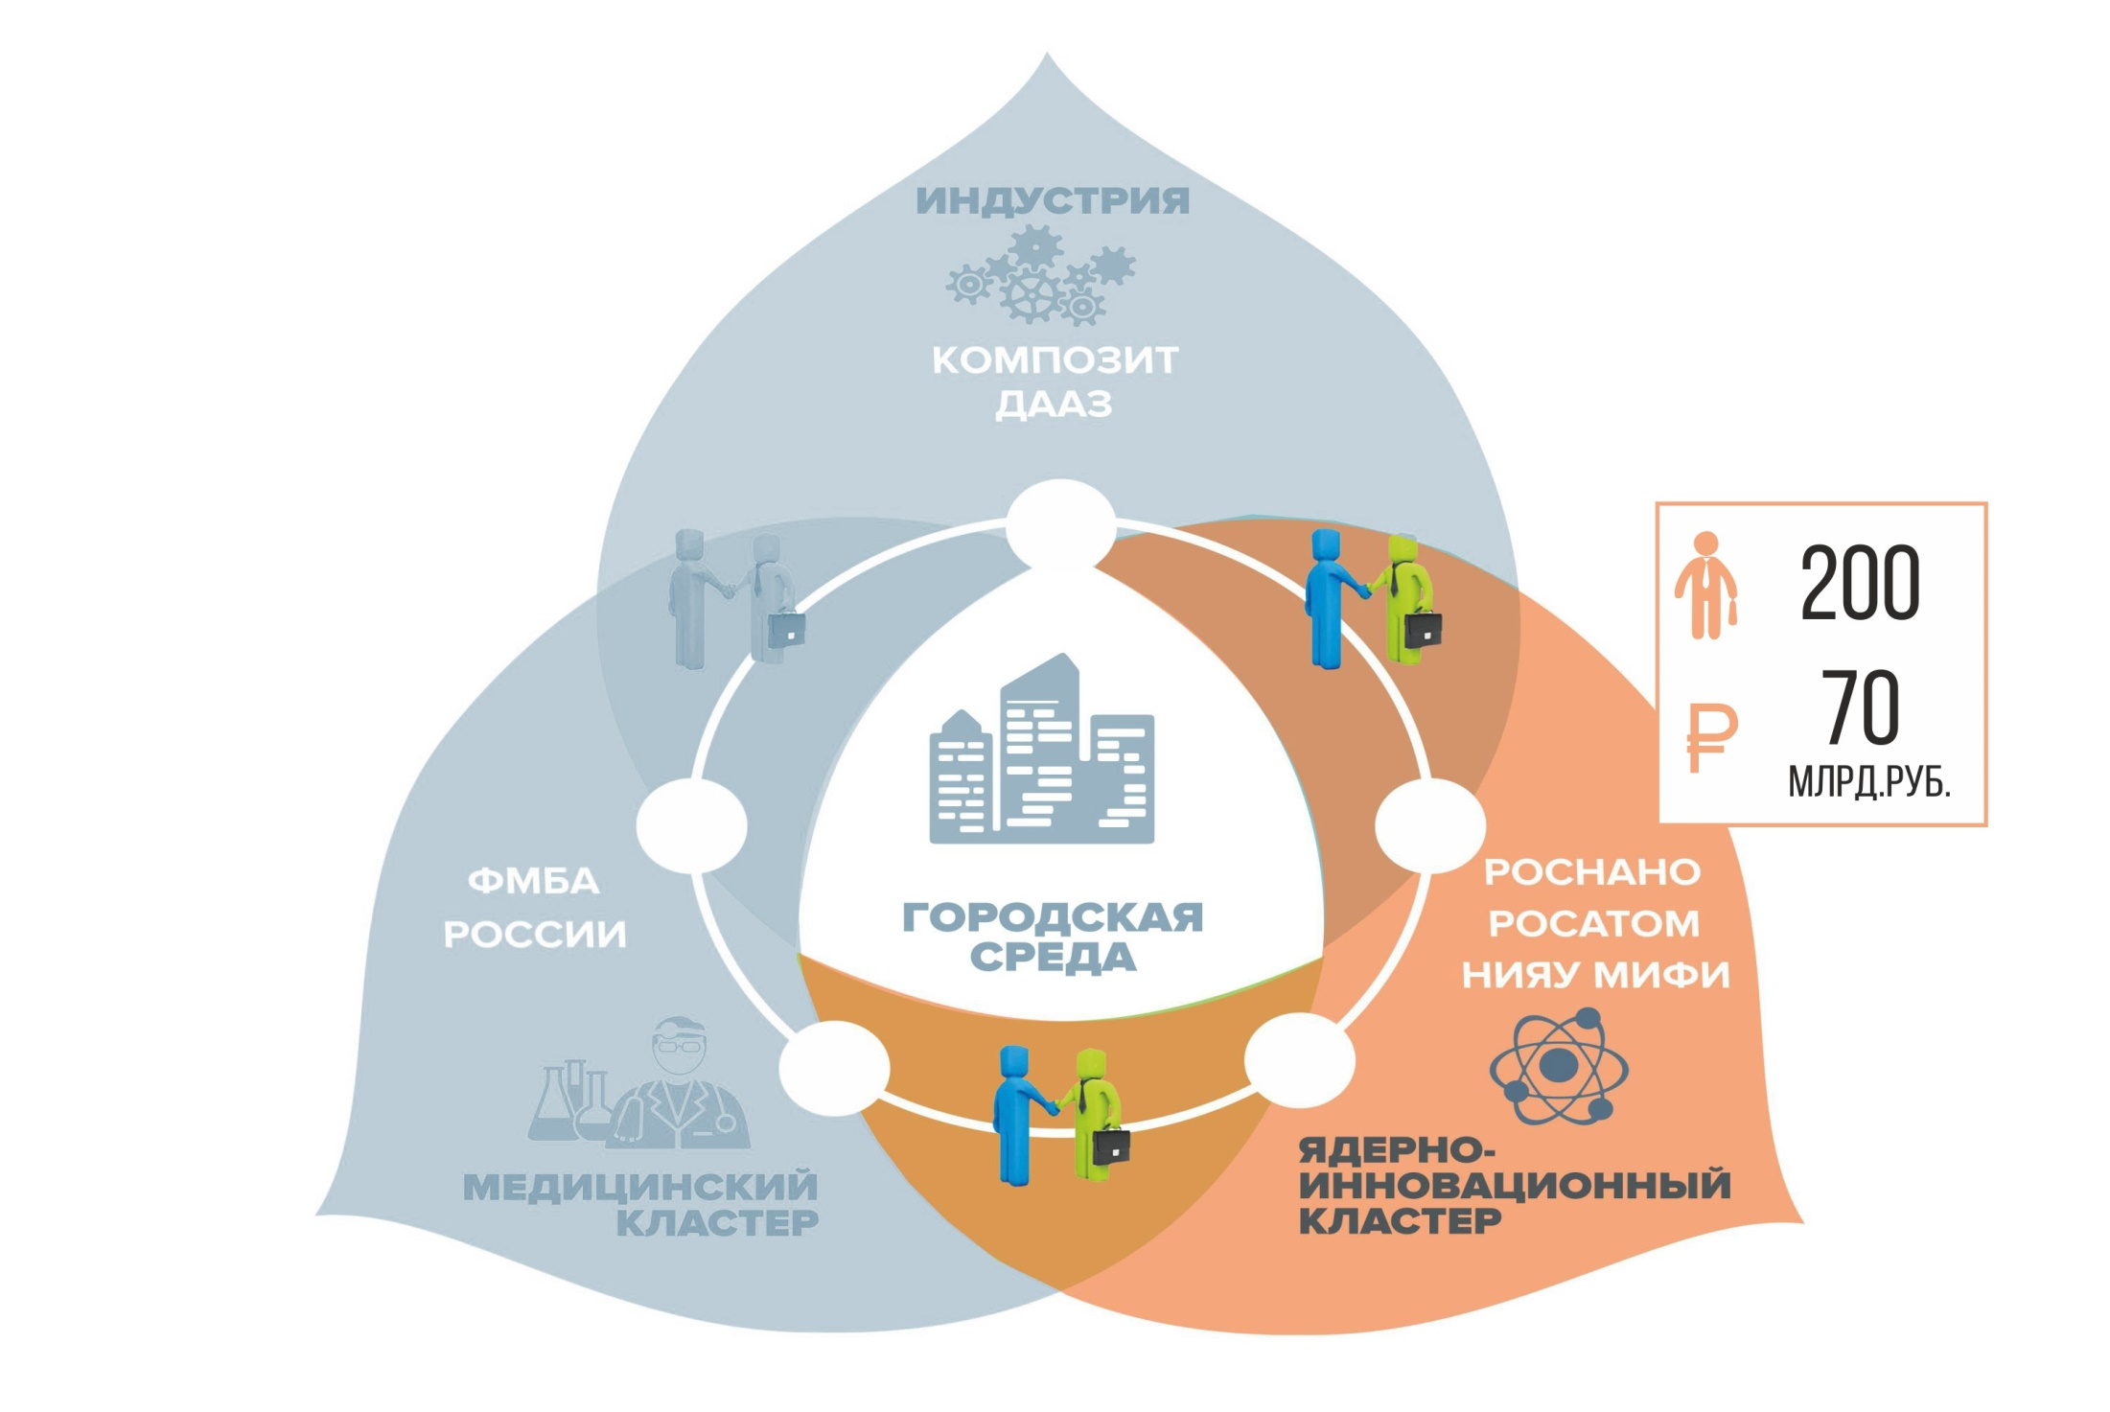
Ядерно-инновационный кластер

Slide 16
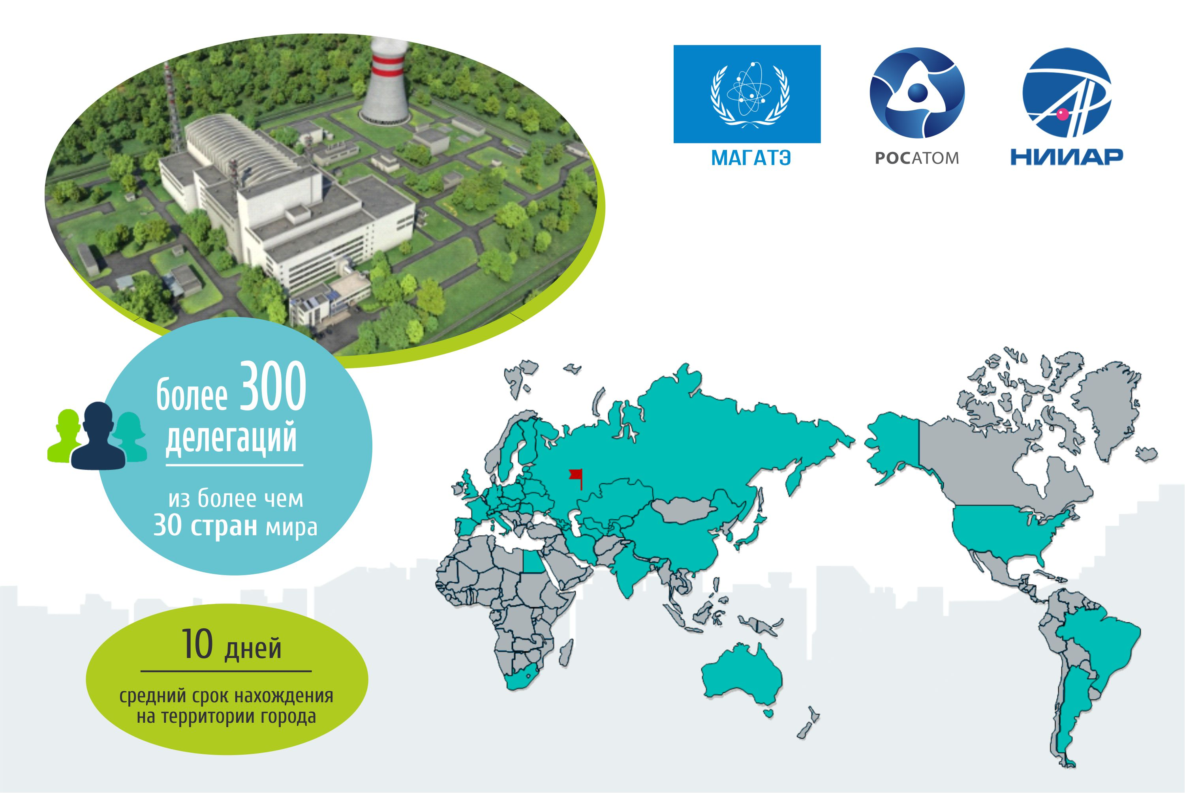
Международный исследовательский центр МАГАТЭ ГНЦ НИИАР

Slide 17
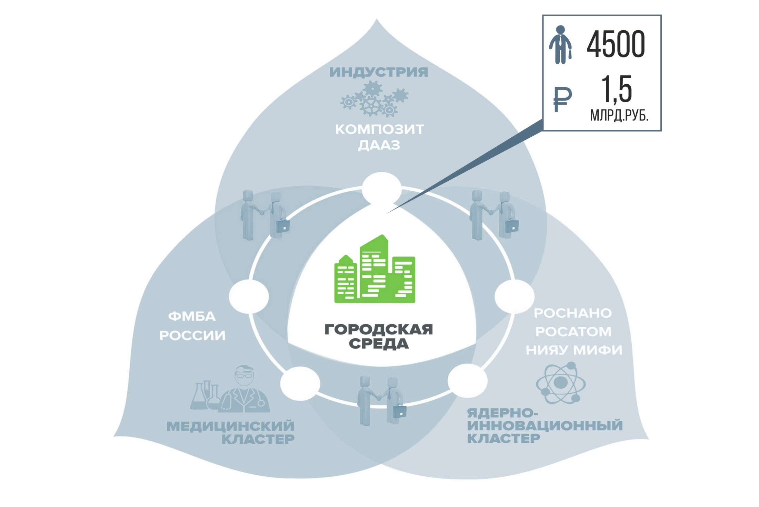
Городская среда

Slide 18
Вызовы городской среде

Slide 19
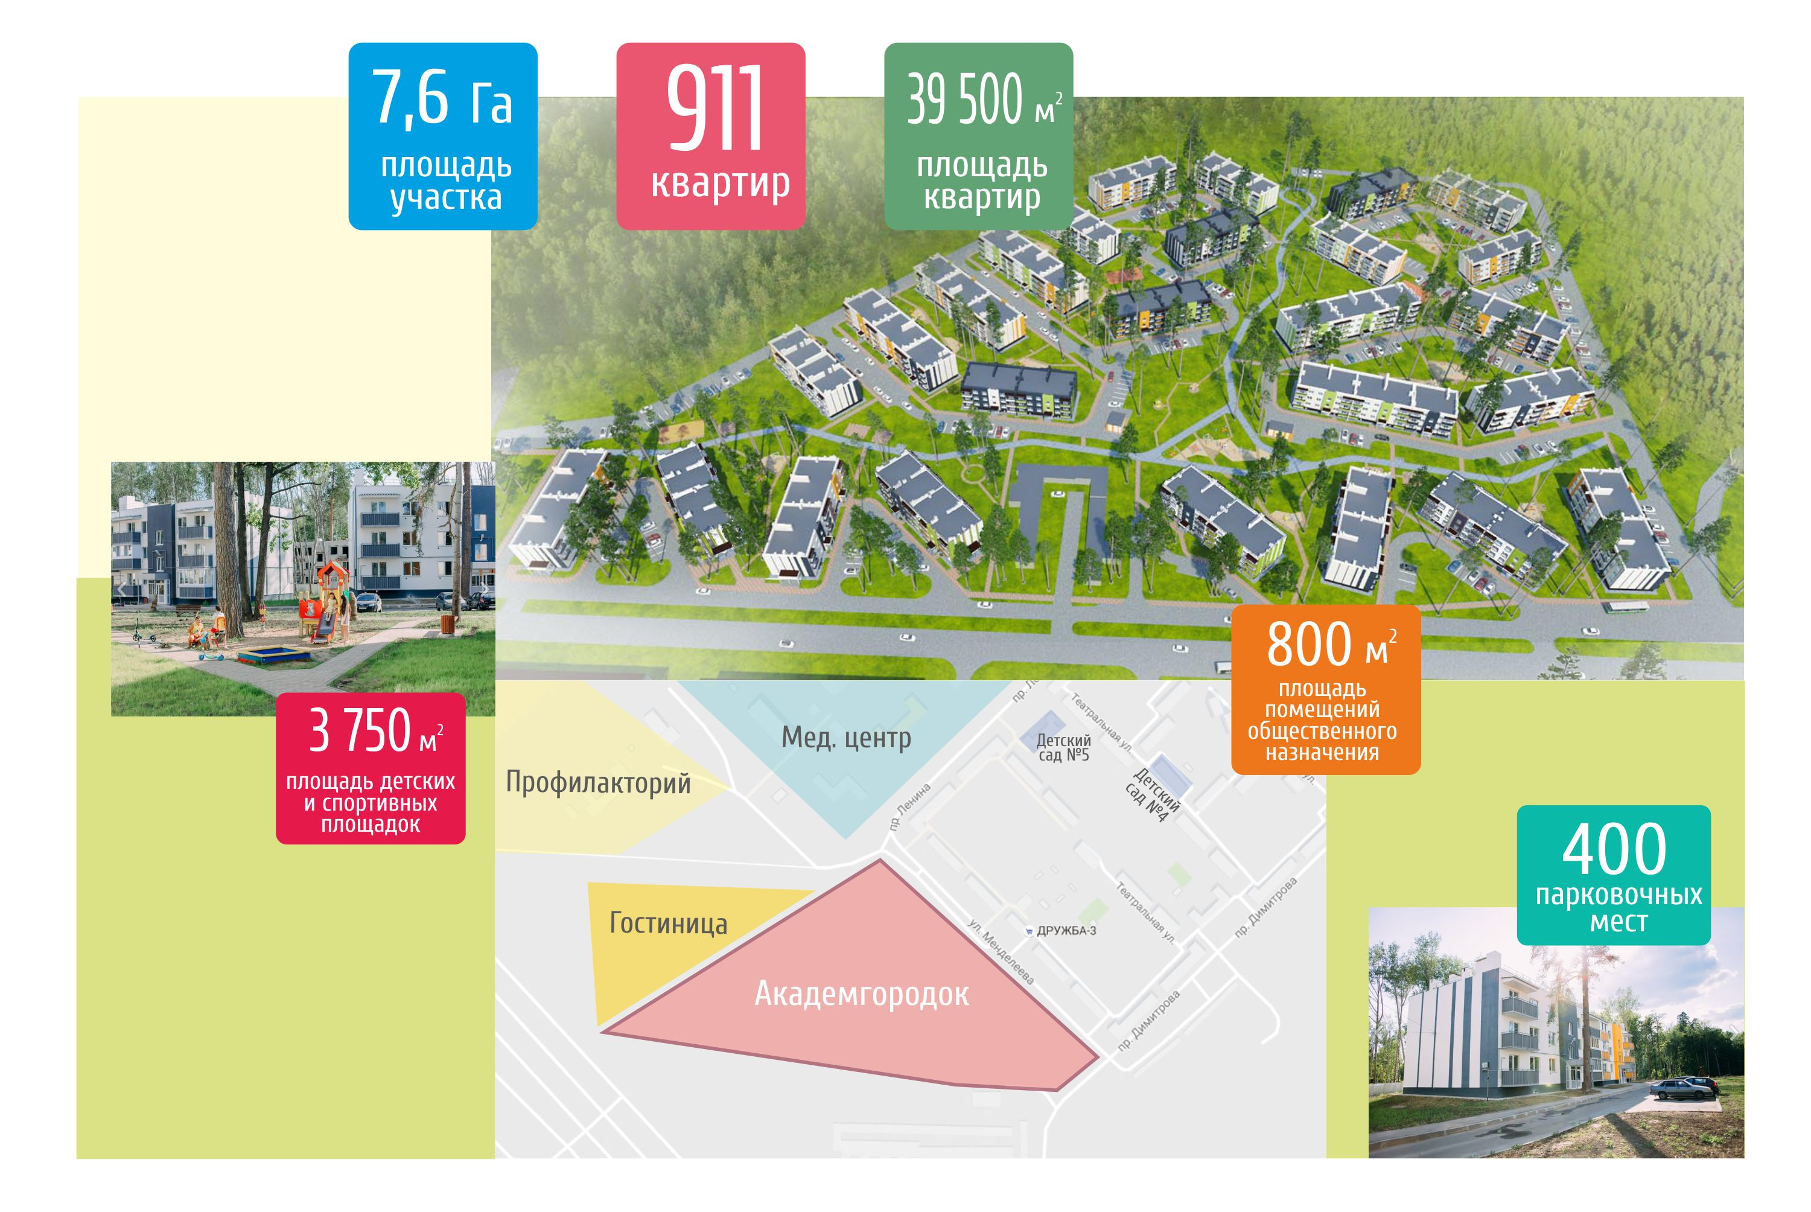
Жилой район «АКАДЕМГОРОДОК»

Slide 20
Инвестиционный проект ООО «Альфа Инвест»

Slide 21
Инвестиционный проект конокомпании «Союз Маринс Групп»
Развитие рекреационных зон

Slide 22
Инвестиционный проект конокомпании «Союз Маринс Групп»
Бизнес-инкубатор креативных индустрий

Slide 23
Инвестиционный проект конокомпании «Союз Маринс Групп»
Дорожная карта. Городская среда

Slide 24
СПАСИБО
ЗА ВНИМАНИЕ!

